Slide 1
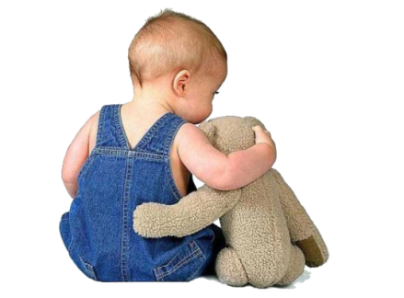
ПРО ЛЮБОВЬ…

Slide 2
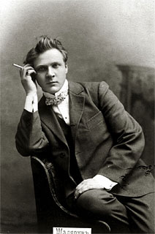
ФЕДОР ШАЛЯПИН

Slide 3
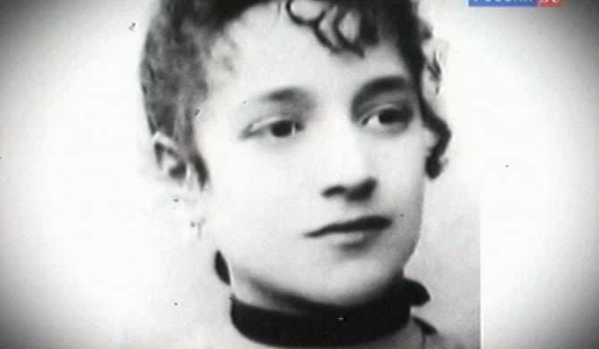
ИОЛА ТОРНАГИ

Slide 4
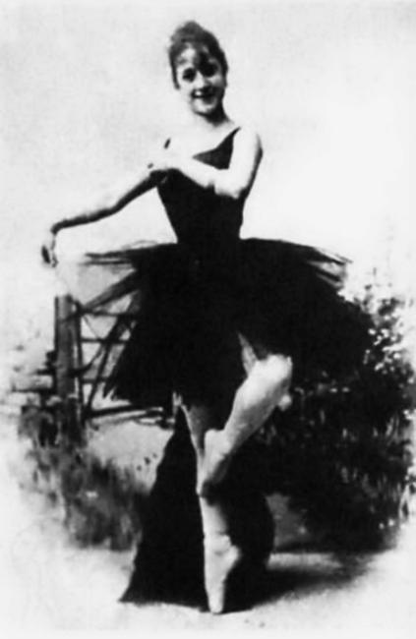
ИОЛА ТОРНАГИ

Slide 5
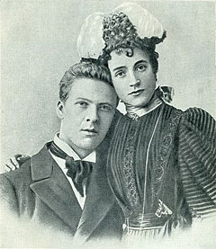
ФЕДОР ШАЛЯПИН и ИОЛА ТОРНАГИ

Slide 6
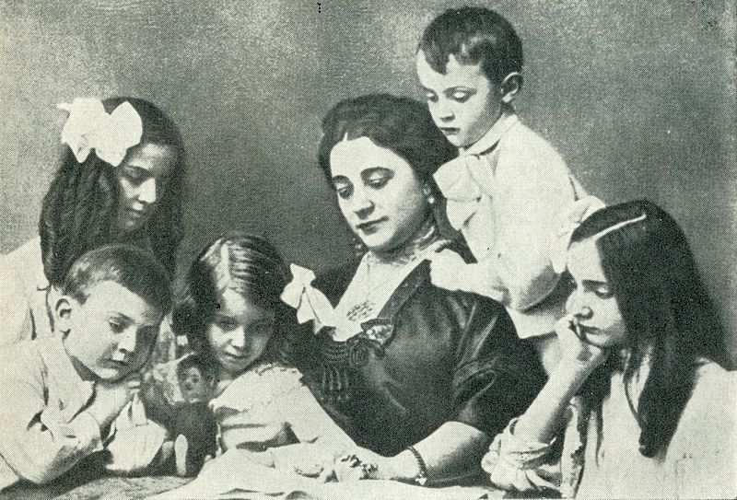
ИОЛА ТОРНАГИ С ДЕТЬМИ

Slide 7
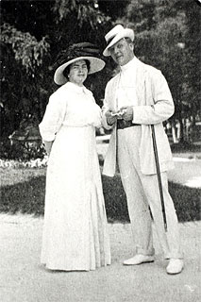
ФЁДОР ШАЛЯПИН и МАРИЯ ПЕТЦОЛЬД

Slide 8
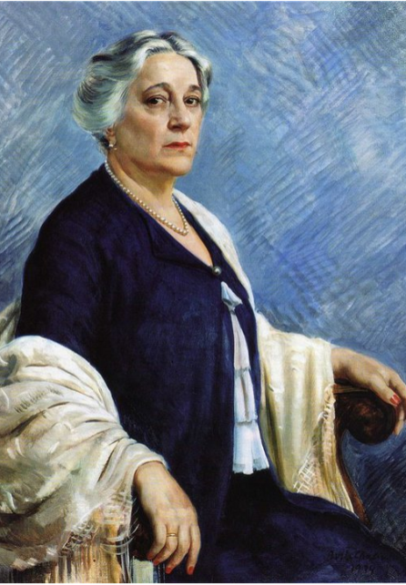
ИОЛА ТОРНАГИ

Slide 9
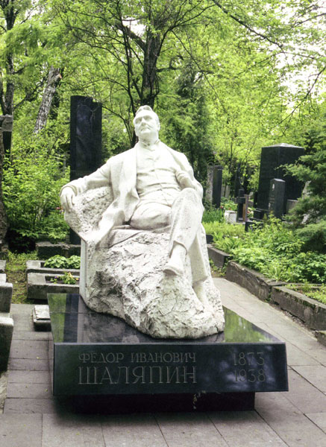

Slide 10
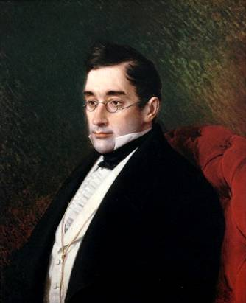
АЛЕКСАНДР ГРИБОЕДОВ

Slide 11
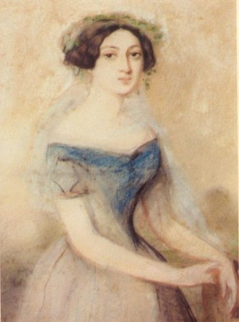
НИНА ЧАВЧАВАДЗЕ

Slide 12
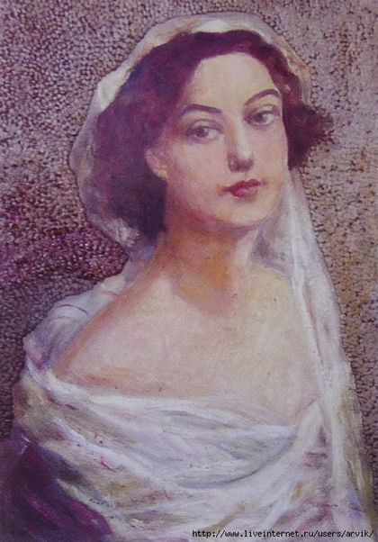
НИНА ЧАВЧАВАДЗЕ

Slide 13
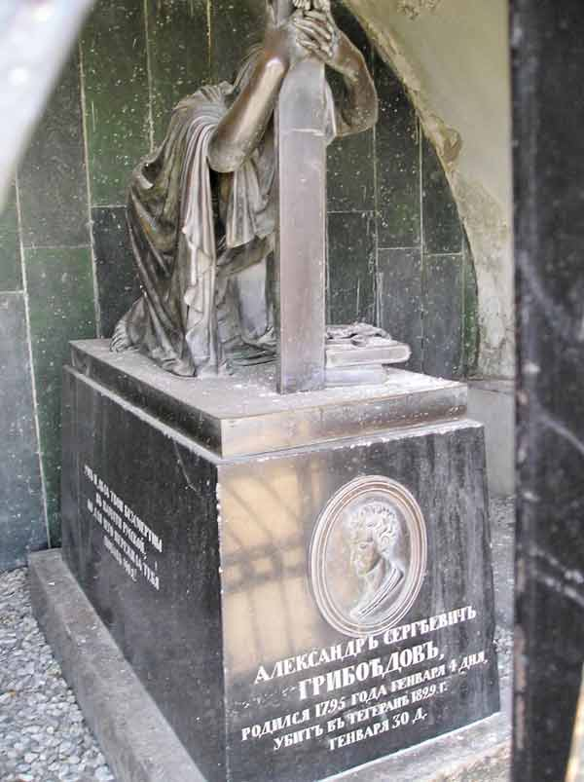

Slide 14
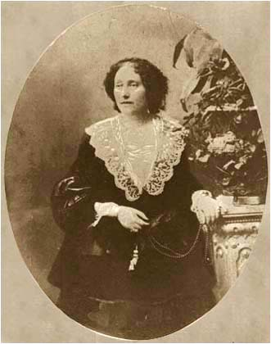
НИНА ЧАВЧАВАДЗЕ

Slide 15
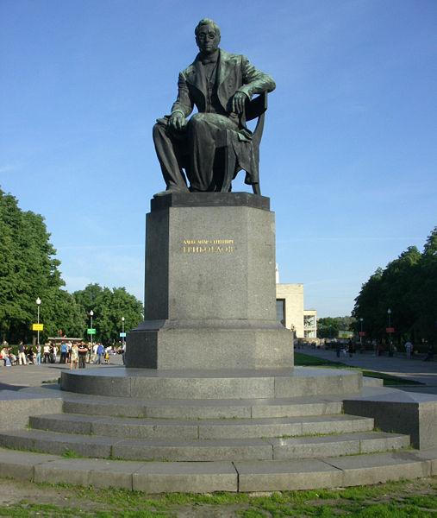

Slide 16
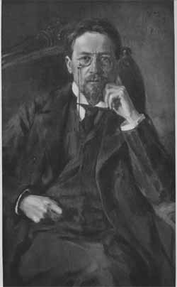
АНТОН ПАВЛОВИЧ ЧЕХОВ

Slide 17
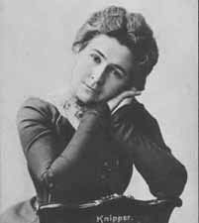
ОЛЬГА КНИППЕР

Slide 18
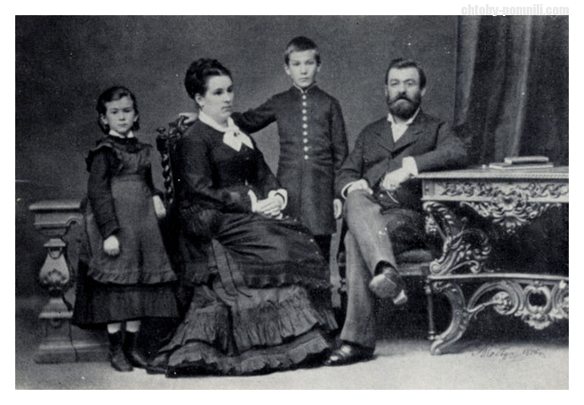
Ольга Книппер с родителями и братом Константином. 1876 год.

Slide 19
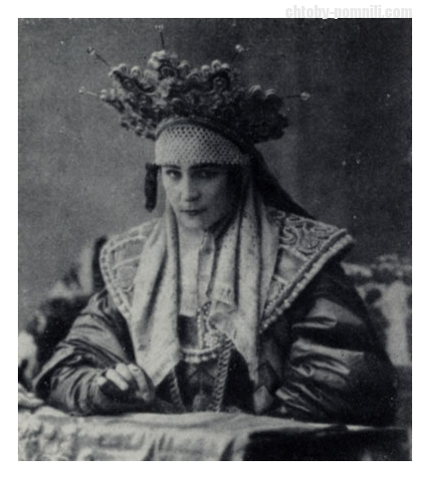
Ирина - Ольга Книппер. «Царь Федор Иоаннович». 1898 г

Slide 20
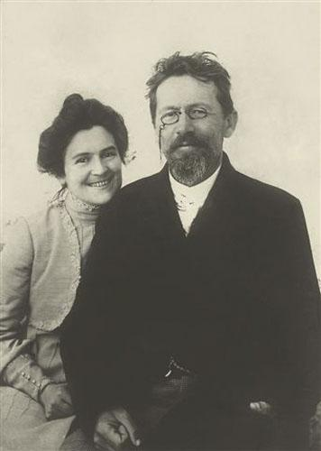
АНТОН ПАВЛОВИЧ ЧЕХОВ и ОЛЬГА КНИППЕР

Slide 21
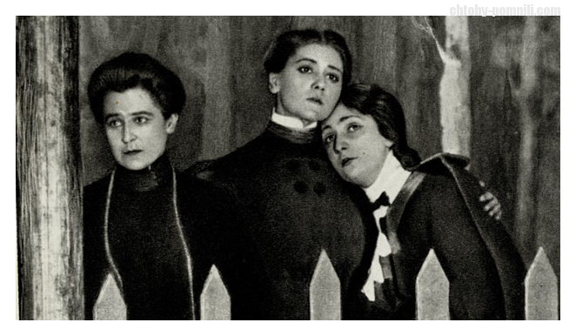
Маша — О.Книппер, Ольга — М.Савицкая, Ирина - Н.Литовцева
(«Три сестры», 1901)

Slide 22
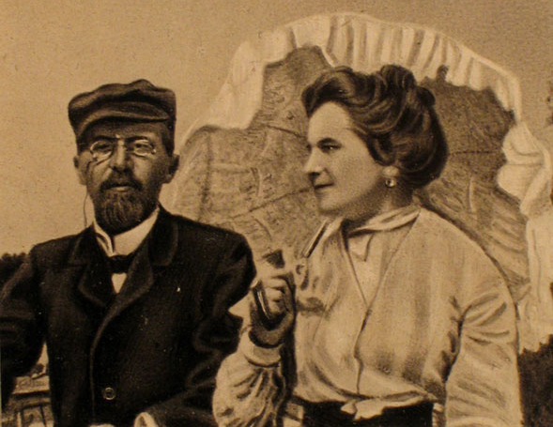

Slide 23
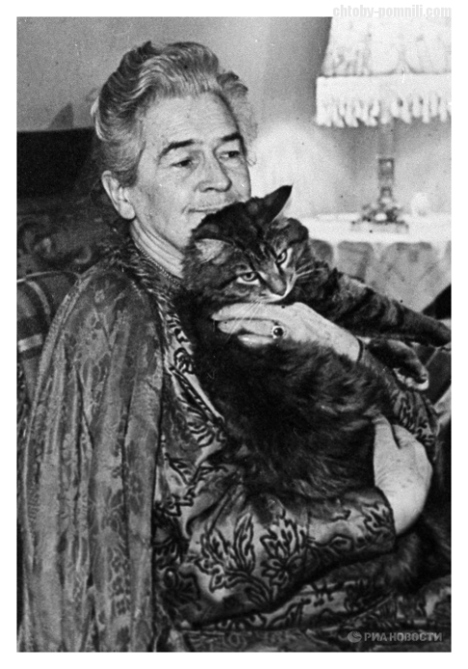
ОЛЬГА КНИППЕР

Slide 24
